Slide 1
LE BÉTON
Laurence Samson
Université Laval
Dans le cadre du cours CHM-2904

Slide 2
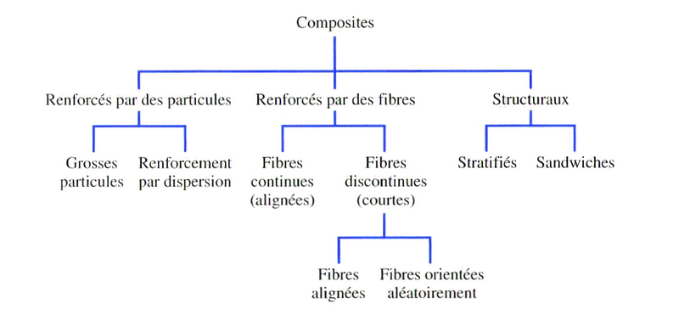
http://www.chm.ulaval.ca/gecha/chm2904/table_matieres_chm2904_7.html
Béton = pâte de ciment (matrice) + granulats (agent de renfort)

Slide 3
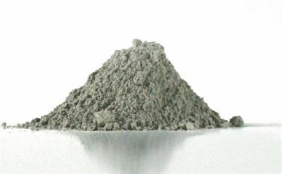
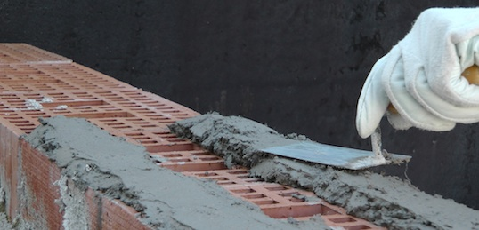
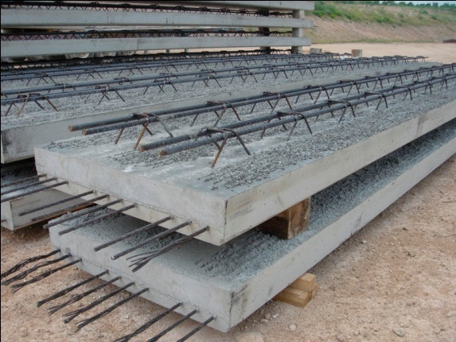
Définitions
Ciment + eau =
Mortier + granulats =
Béton + alliage =
Béton armé
http://www.infociments.fr/betons/composition/constituants/ciment
https://www.diasen.com/sp/fr/maconnerie.3sp?cts=allettamento
http://www.larenovation.ca/renover/planchers/trottoir-ciment.html
http://www.archiexpo.fr/prod/pujol/product-89366-915540.html

Slide 4
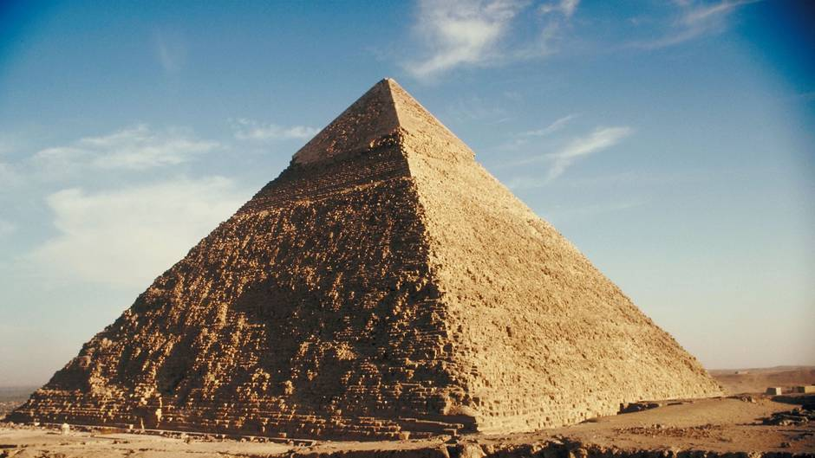
Histoire du béton
Autrefois, on utilisait de l’argile comme matrice
Découverte en 1985 à Israël, d’un plancher de béton vieux d’environ 7000 ans av. J.-C.
Vers 2500 av J.-C., construction de la grande pyramide de Gizeh en Égypte.
http://www.natgeotv.com/fr/megastructures-de-legende/photos/grande-pyramide-gizeh

Slide 5
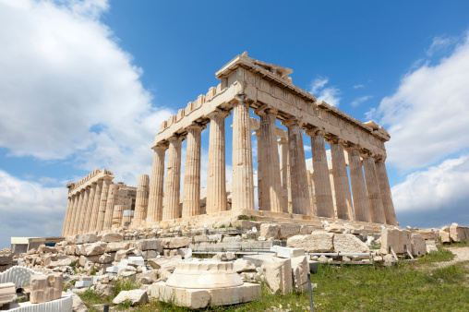
Vers 500 av. J.-C., fabrication du mortier à base de chaux par les Grecs.
http://www.ngkids.co.uk/history/10-facts-about-the-ancient-greeks

Slide 6
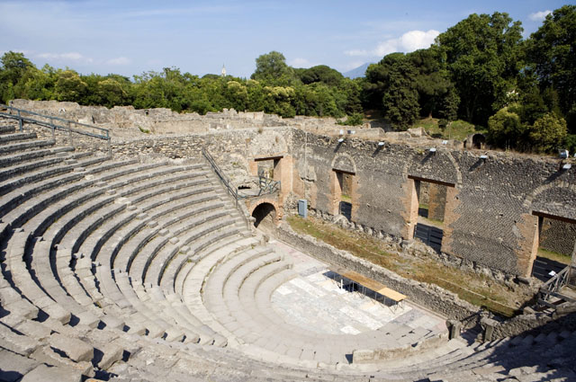
Vers 300 av. J.-C., les Romains utilisent de la pouzzolane (cendre volcanique)
Béton !
http://www.manuelcohen.com/en/report/62-Pompeii_Italy/942
Ciment pouzzolanique : pouzzolane + chaux = liant solide contenant
de la silice et de l’alumine.

Slide 7
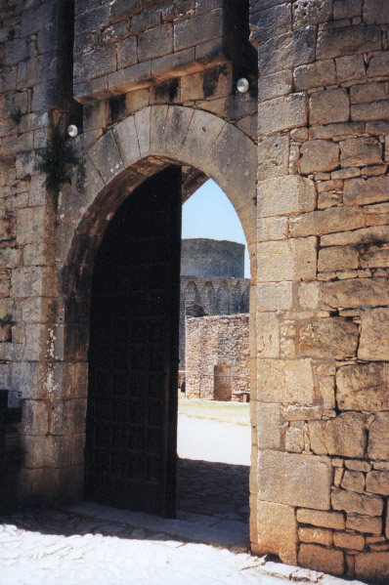
Moyen-Âge
Régression dans les pratiques de la construction. Presqu’aucune trace de l’utilisation du béton jusqu’au XIVe siècle.
http://lebeton.free.fr/historique.html

Slide 8
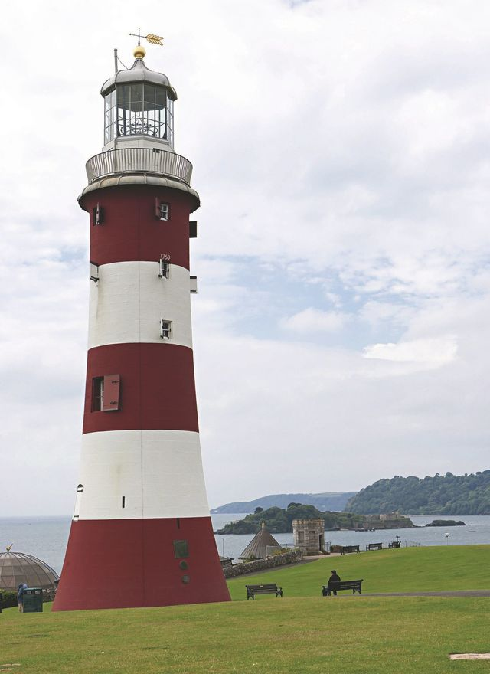
XVIIIe siècle
John Smeaton, père du génie civil en Angleterre
Il découvrit qu’un calcaire impur (contenant de l’argile) était un meilleur ciment hydraulique qu’un calcaire pur.
En 1759, construction du phare d’Eddystone près de Plymouth.
http://static.cotemaison.fr/medias_10087/w_640,c_fill,g_north/phare-eddystone_5164681.jpgwww.cotemaison.fr/on-aime/joli-voyage-deco-en-angleterre_23444.html

Slide 9
1824 invention du ciment portland par Joseph Aspdin
1877:importations canadiennes
1922: normes de l’Association canadienne de normalisation (CSA)
http://www.cmhc-schl.gc.ca/fr/co/loacad/loacad_005.cfm

Slide 10
Ciment portland
Fine poudre qui réagit au contact de l’eau.
Forme une pâte collante qui enrobe tous les
granulats.
http://www.infociments.fr/betons/composition/constituants/ciment

Slide 11
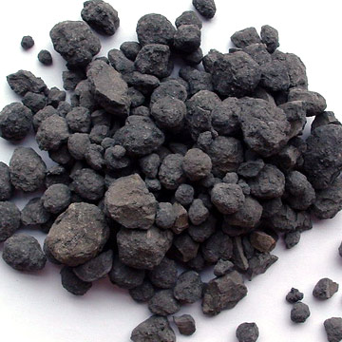
Production du ciment Portland
http://www.prc.cnrs-gif.fr/spip.php?rubrique49&lang=fr
http://lebeton.free.fr/ciment.html

Slide 12
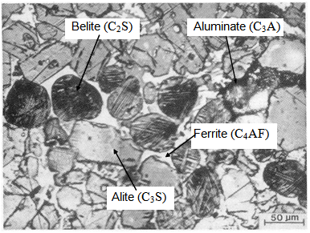
Composition chimique du ciment
S: Silice SiO2
C: Chaux CaO
A: Alumine Al203
F: Oxyde de fer Fe2O3
0 à 15% de C3A (aluminate tricalcique)
0 à 10% de C4AF (alumino-ferrite tétracalcique)
15 à 25% de C2S (silicate bicalcite)
45 à 65% de C3S (silicate tricalcique)
http://theses.ulaval.ca/archimede/fichiers/23642/ch02.html

Slide 13
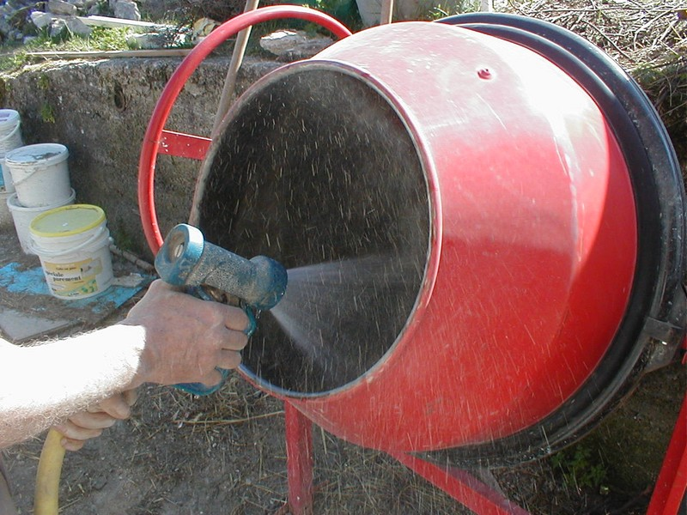
Eau de gâchage
Eau potable sans impureté.
Normes CSA
http://lafermemotier.canalblog.com/archives/2007/04/22/4705662.html

Slide 14
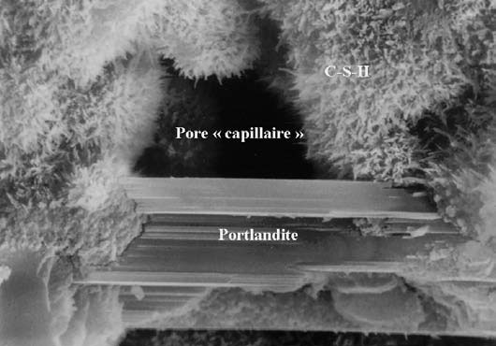
Hydratation des silicates de calcium C3S et C2S
C₃S : 2C₃S + 6H→C₃S₂H₃+ 3CH
C₂S : 2C₂S + 4H→C₃S₂H₃+ CH (Portlandite)
http://www.fondation-lamap.org/fr/page/20369/29-notions-clefs-materiaux-de-construction-et-developpement-durable

Slide 15
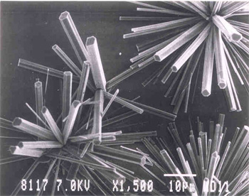
Hydratation de l’aluminate tricalcique C3A
2C₃A + 27H → C₂AH₈ + C₄AH₁₉
C₂AH₈ + C₄AH₁₉ → 2C₃AH₆ + 15H
C₃A +3CSH₂ + 26H → C₆ASH₃₂ (Ettringite, Aft)
2C₃A + C₆S₃H₃₂ + 4H → 3C₄ASH₁₂ (monosulfate de calcium hydraté, Afm)
http://lebeton.free.fr/ciment.html

Slide 16
Hydratation de l’alumino-ferrite C₄AF
C₄AF + 2CH + 14H → C₄(A,F)H₁₃ + (A,F)H₃
Réaction lente (retardée par le gypse). Peu de dégagement thermique.

Slide 17
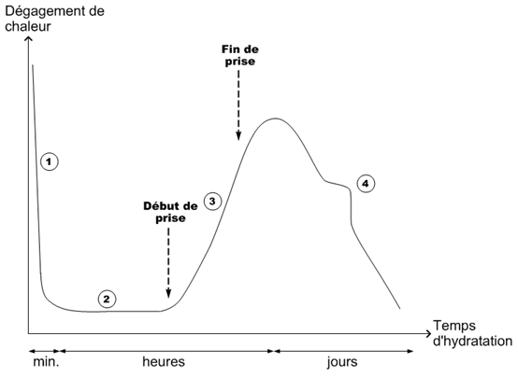
Hydratation du ciment
ettringite
CSH + portlandite
http://theses.ulaval.ca/archimede/fichiers/23642/ch02.html

Slide 18
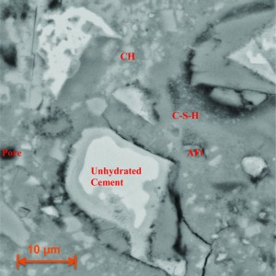
Bilan volumétrique de la pâte de ciment Portland
4%
autres
3% anhyde
4% Aft
11% Afm
(Ettringite)
48%
C-S-H
14% CH
(Portlandite)
16% pores
CSH : liaisons chimiques (covalente/ionique) donnent sa rigidité au béton

Slide 19
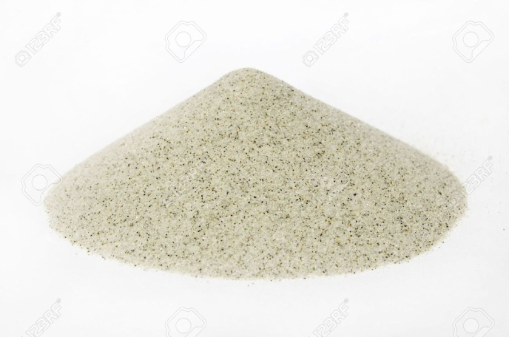
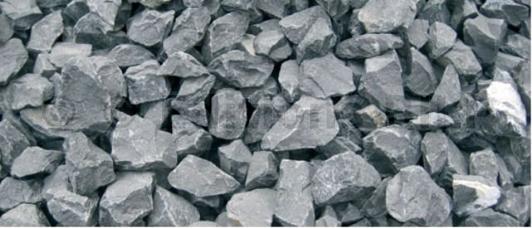
Les granulats
60 à 75 % du volume du béton
2 catégories
Granulats fins (˂ 5mm)
Gros granulats (≈ 10 à 40mm)
http://fr.123rf.com/photo_4927290_du-cone-de-sable--le-minerai-de-l-industrie-miniere.html
https://maconnerie.bilp.fr/technique-beton-arme/article/les-granulats-dans-le-beton-arme

Slide 20
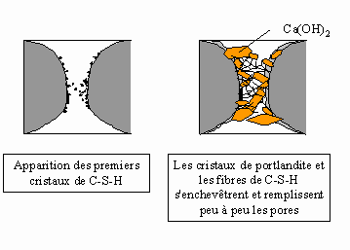
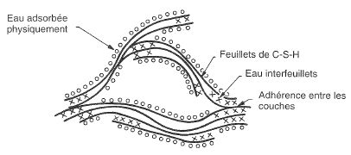
Microstructure
( Forces de Van der Waals )
( Groupements
hydroxyles )
http://doc.lerm.fr/leau-pate-ciment-hydrate/

Slide 21
Adjuvants
Fonctions:
Réduire le coût
Assurer la qualité du béton pendant sa préparation, son transport et sa mise en place
Donner au béton certaines propriétés
Répondre à certaines urgences pendant le bétonnage

Slide 22
Adjuvants chimiques
Les entraîneurs d’air
Les réducteurs d’eau
Les superplastifiants
Les accélérateurs
Les retardateurs
Les contrôleurs d’hydratation
Les inhibiteurs de corrosion
Les réducteurs de retrait
Les inhibiteurs de réaction alcali-silice
Les adjuvants pour colorer le béton
Divers
***Il n’existe pas de normes CSA pour les adjuvants. Il faut utiliser le dosage recommandé par le fabricant.

Slide 23
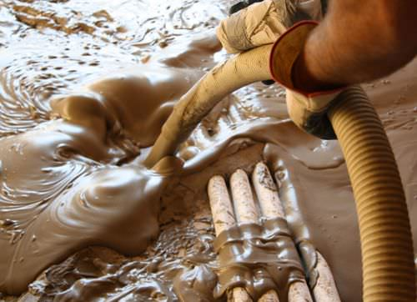
Adjuvants entraîneurs d’air
Minuscules bulles d’air réparties également dans la pâte de ciment.
Utilités:
- Cycle gel-dégel
- Écaillage
- Meilleure maniabilité du béton frais
Constituants: sels de résine de bois, sels de lignine sulfonatée, sels d’acide du pétrole, acides gras et résineux et leurs sels, sulfonates de benzène d,alkyle, sels d’hydrocarbures sulfonatés
http://www.archiexpo.fr/prod/draco/product-60237-1472519.html

Slide 24
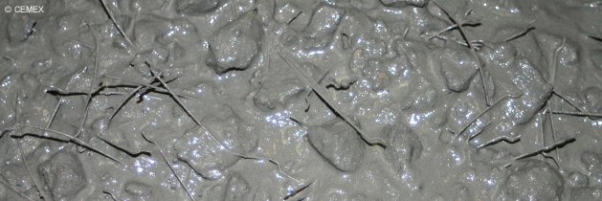
Fibres
http://www.chm.ulaval.ca/gecha/chm2904/table_matieres_chm2904_7.html
Fibres d’acier, de verre, de matériaux synthétiques ou de matériaux naturels.
0,5 à 2% du volume du béton
http://www.eti-construction.fr/des-usages-differents-pour-chaque-beton-fibre-9469/

Slide 25
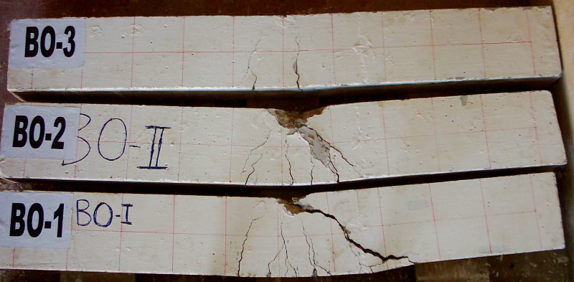
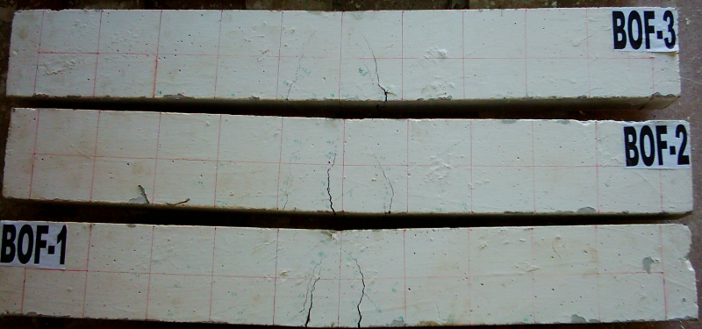
fibres
Augmentent la résistance à la fissuration
Meilleure ductilité et résistance à la traction en cas de fissures
http://www.memoireonline.com/12/13/8205/Etude-sur-la-fissuration-en-beton-avec-reference-particuliere-au-beton--haute-performance.html
Moins efficace que le renforcement par armatures !

Slide 26
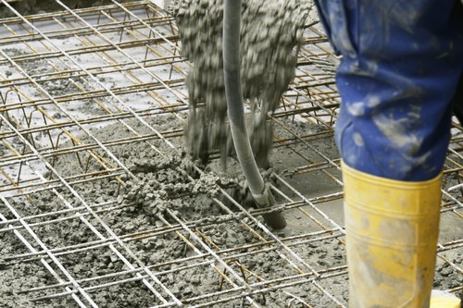
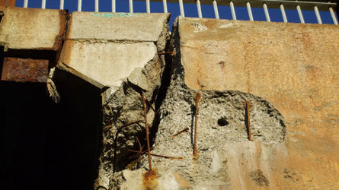
Béton armé
Ajout de tiges d’acier
Meilleure résistance en traction
Problème: corrosion des armatures
http://www.ccq.gouv.qc.ca/index.php?id=122
http://www.lamy-entreprise.com/metiers/expertise-technique/structure-beton-arme-ciment-acier.html
http://www.tvanouvelles.ca/2011/09/28/tout-est-normal-dit-le-mtq

Slide 27
Résistance à la compression
C = ciment
E = eau
A = air
K est une constante
Résistance à la compression inversement proportionnelle au rapport eau/ciment.
( Rapport eau/ciment optimal = 0,42 )
Résistance en flexion ≈
Résistance en cisaillement ≈ 5% de Rc
Faible résistance à la traction

Slide 28
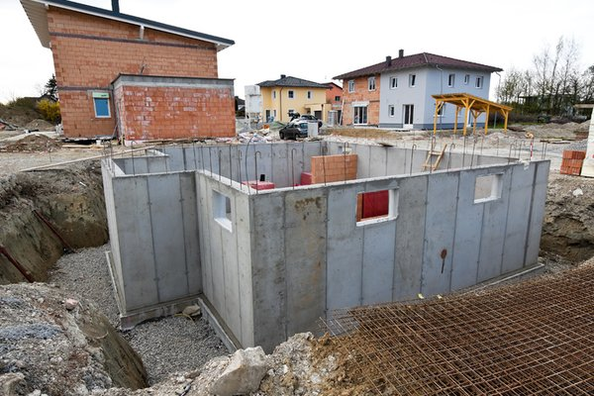
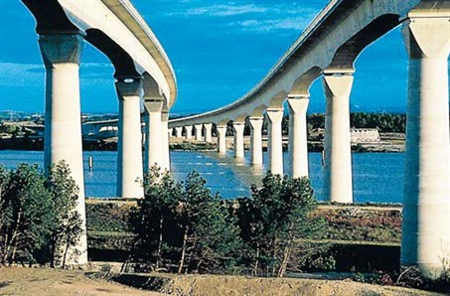
Types de béton selon leur résistance à la compression
Béton à tout faire
Béton standart
Béton à haute performance
Béton à très haute performance
Béton fibré à ultra haute performance
Type 10 30 50 100 200 MPa
http://www.deco.fr/bricolage-travaux/construction/fiche-utile/construire-les-fondations-de-sa-maison/
http://www.infociments.fr/betons/types/betons-hautes-performances/beton-hautes-performances-bhp

Slide 29
Au secondaire 1er cycle
Terre et espace
Caractéristique générale de la Terre
Phénomènes géologiques et géophysiques
Phénomène s astronomiques
Univers technologique
Ingénierie
Sytème technologiques
Forces et mouvements
Univers matériel
Propriétés
Transformations
Organisation
Univers vivant
Diversité de la vie
Perpétuation des espèces
Maintien de la vie

Slide 30
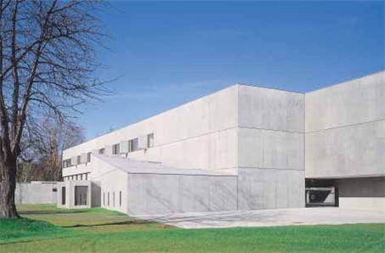
Au secondaire 2e cycle
Terre et espace
Lithosphère (minéraux)
Univers technologique
Matériaux (contraintes, propriétés)
Univers matériel
Propriétés physiques des solutions
Transformations chimiques
Chimie
Aspect énergétique des transformations
Vitesse de réaction
Équilibre chimique
http://www.infociments.fr/batiment/solutions-constructives/parements-betons-coules-en-place

Slide 31
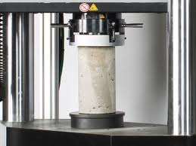
Vidéos
Résistance à la compression et module d’élasticité:
https://www.youtube.com/watch?v=tFGU1mhFHGc
Résistance à la flexion:
https://www.youtube.com/watch?v=ouW0G6OqoOQ
http://essai-laboratoire.blogspot.ca/2013/04/essais-de-compression-de-beton.html

Slide 32
Références
ABQ Association Béton Québec (janvier 2005). Guide de bonnes pratiques pour l’utilisation des fibres dans le béton. [En ligne]. Disponible le 3 Mars 2016: http://betonabq.org/pdf/aDocument_Fibres.pdf
Aïtcin, P-C. (1992). Technologie des granulats. Québec: 2e édition, Les éditions Le Griffon d’argile.
Auteur inconnu. Chimie d’hydratation. [En ligne]. Disponible le 3 Mars 2016:http://lmc.epfl.ch/webdav/site/lmc/shared/GC%20Courses/MdC%20lecture%204%20hydratation.pdf
Baste, T. (2008). Résistance des matériaux: Physique et comportement mécanique du béton. [En ligne]. Disponible le 3 Mars 2016:http://lebeton.free.fr/resistance_materiaux.html
Béton provincial. Nos produits: Béton renforcé de fibres. [En ligne]. Disponible le 3 Mars 2016: http://www.betonprovincial.com/public/files/pdf/fr/bp_beton_fibres.pdf
Cherkaoui. K. (15 octobre 2010). Caractérisation de la microstrucutre et comportement à court et long terme d’un Béton de Poudre Réactive Extrudable. [En ligne]. Disponible le 3 Mars 2016: http://www.biblio.univ-evry.fr/theses/2010/2010EVRY0046.pdf
Gmira, A. (10 juillet 2003). Étude texturale et thermodynamique d’hydrates modèles du ciment. [En ligne]. Disponible le 3 Mars 2016: https://tel.archives-ouvertes.fr/tel-00006001/document
Kosmatka, S.H. (2004). Dosage et contrôle des mélanges de béton. Ottawa: 7e édition, Association Canadienne du Ciment.
Kurtis, K. Portland Cemnet Hydratation. [En ligne]. Disponible le 3 Mars 2016: http://people.ce.gatech.edu/~kk92/hyd07.pdf

Slide 33
Laldji, S. (2015). Caractéristiques fondamentales du béton. [En ligne]. Disponible le 3 Mars 2016: https://ena.etsmtl.ca/pluginfile.php/125475/mod_resource/content/1/Cours-B%C3%A9tonETS.pdf Lerm. (27 septembre 2014). L’eau dans la pâte de ciment hydraté. [En ligne]. Disponible le 3 Mars 2016: http://doc.lerm.fr/leau-pate-ciment-hydrate/ Moranville, M. (janvier 1997). Ciments et bétons. [En ligne]. Disponible le 3 Mars 2016: http://www.udppc.asso.fr/bupdoc/consultation/article-bup.php?ID_fiche=6187 Pigeon, M. Chapitre 2: Les ciments Portland. Partie 2: Hydratation du ciment Portland et structure de la pâte hydratée. [En ligne]. Disponible le 3 Mars 2016: http://www.civil.usherbrooke.ca/cours/gci340/chap2.pdf Université de Sherbrooke, Auteur inconnu. Durabilité et réparation du béton, Chapitre 2: La durabilité du Béton. [En ligne]. Disponible le 3 Mars 2016: http://www.civil.usherbrooke.ca/cours/gci714/PDF/Chap2_1.pdf William D. Et Callister Jr. (2001). Science et génie des matériaux. Mont-Royal: Modulo.

